Slide 1
TUGAS AKHIR PEMROGRAMAN BERORIENTASI OBJEK “ANTRIAN BANK” LINK GITHUB : https://github.com/farrasfarras6/Projek-Tugas-PBO
NAMA : MUHAMMAD FARRAS
NIM : 2100018389
KELAS H

Slide 2
DESKRIPSI APLIKASI
APLIKASI TUGAS AKHIR DENGAN JUDUL ANTRIAN BANK YANG SAYA BUAT MENGGUNAKAN BAHASA PEMROGRAMAN JAVA. APLIKASI BERTUJUAN UNTUK MELAKUKAN SIMULASI ANTRIAN PADA BANK

Slide 3
FITUR APLIKASI
FITUR PADA APLIKASI YANG SAYA BUAT DAPAT MENGETAHUI NOMOR ANTRIAN DENGAN CARA KITA MEMASUKKAN ATAU MENGINPUTKAN PENGAMBILAN NOMOR ANTRIAN, PEMANGGILAN NOMOR ANTRIAN DAN LIHAT DATA ANTRIAN

Slide 4
ALUR KERJA
1. PERTAMA KITA MENGINPUTKAN PENGAMBILAN NOMOR ANTRIAN YANG MELIPUTI NOMOR ID, NAMA DAN KEPERLUAN
2. JIKA SUDAH MENGISI DATA PENGAMBILAN NOMOR ANTRIAN SELANJUTNYA KITA BISA MEMANGGIL NOMOR ANTRIAN YANG TELAH KITA INPUTKAN
3. KITA BISA MELIHAT DATA ANTRIAN PARA NASABAH

Slide 5
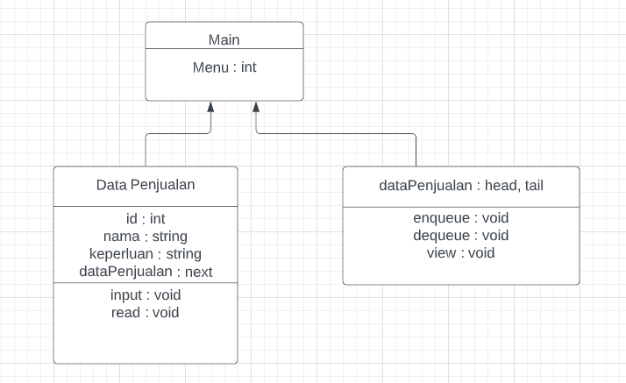
DIAGRAM KELAS

Slide 6
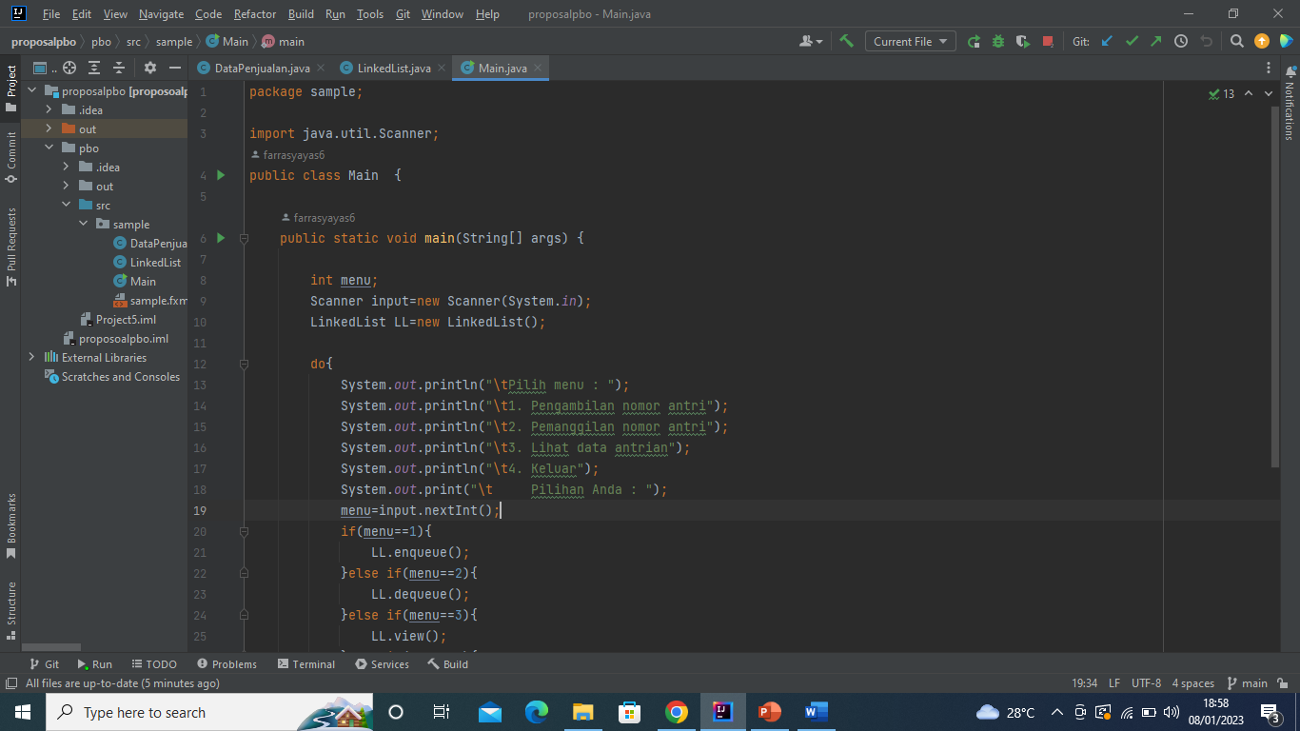
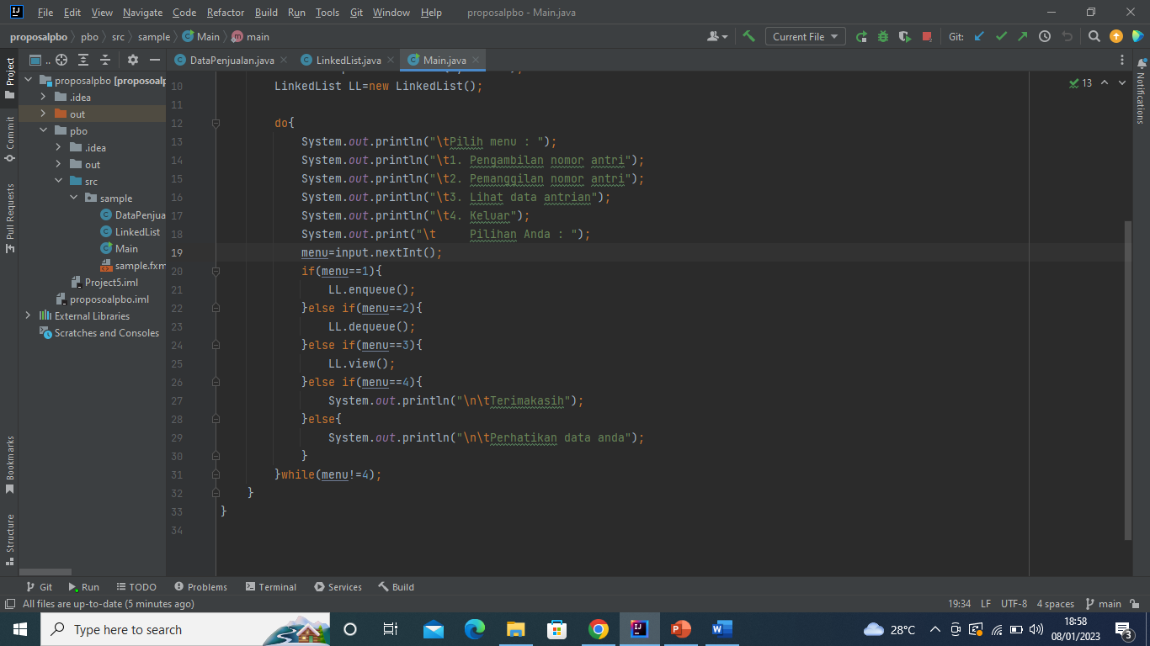
SCREENSHOT SOURCE CODE MAIN.JAVA

Slide 7
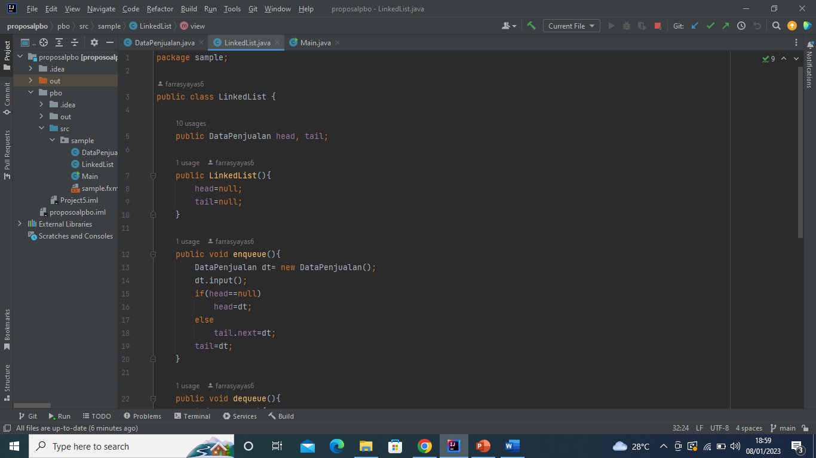
LINKEDLIST.JAVA

Slide 8
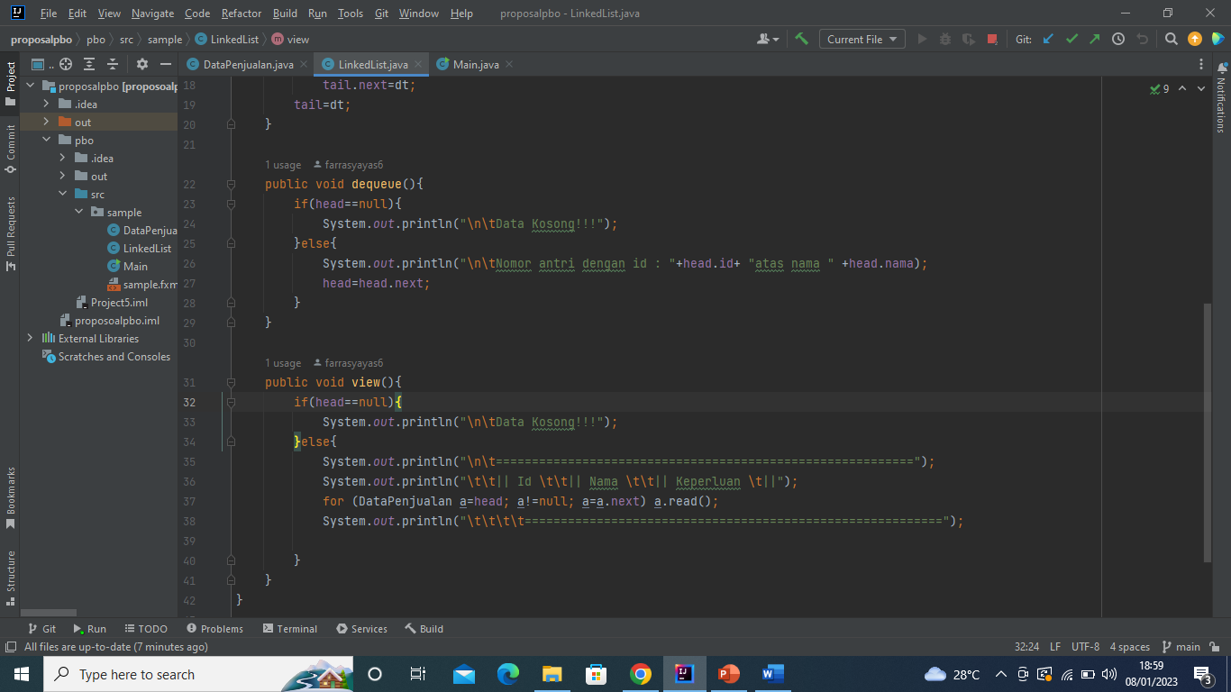
LINKEDLIST.JAVA

Slide 9
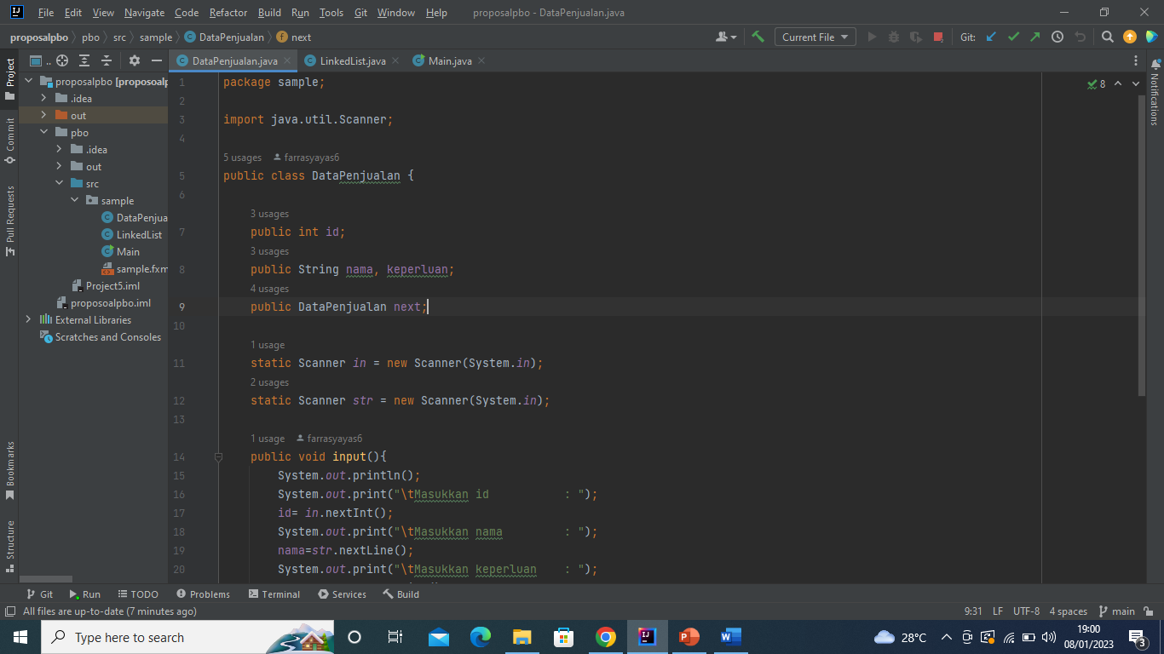
DATAPENJUALAN.JAVA

Slide 10
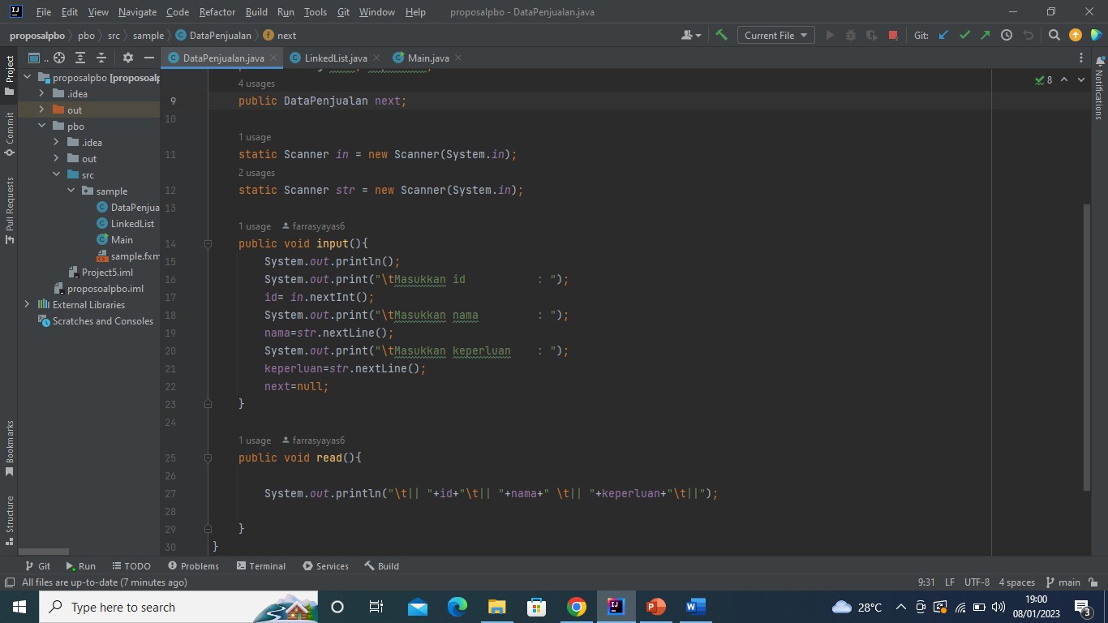
DATAPENJUALAN.JAVA

Slide 11
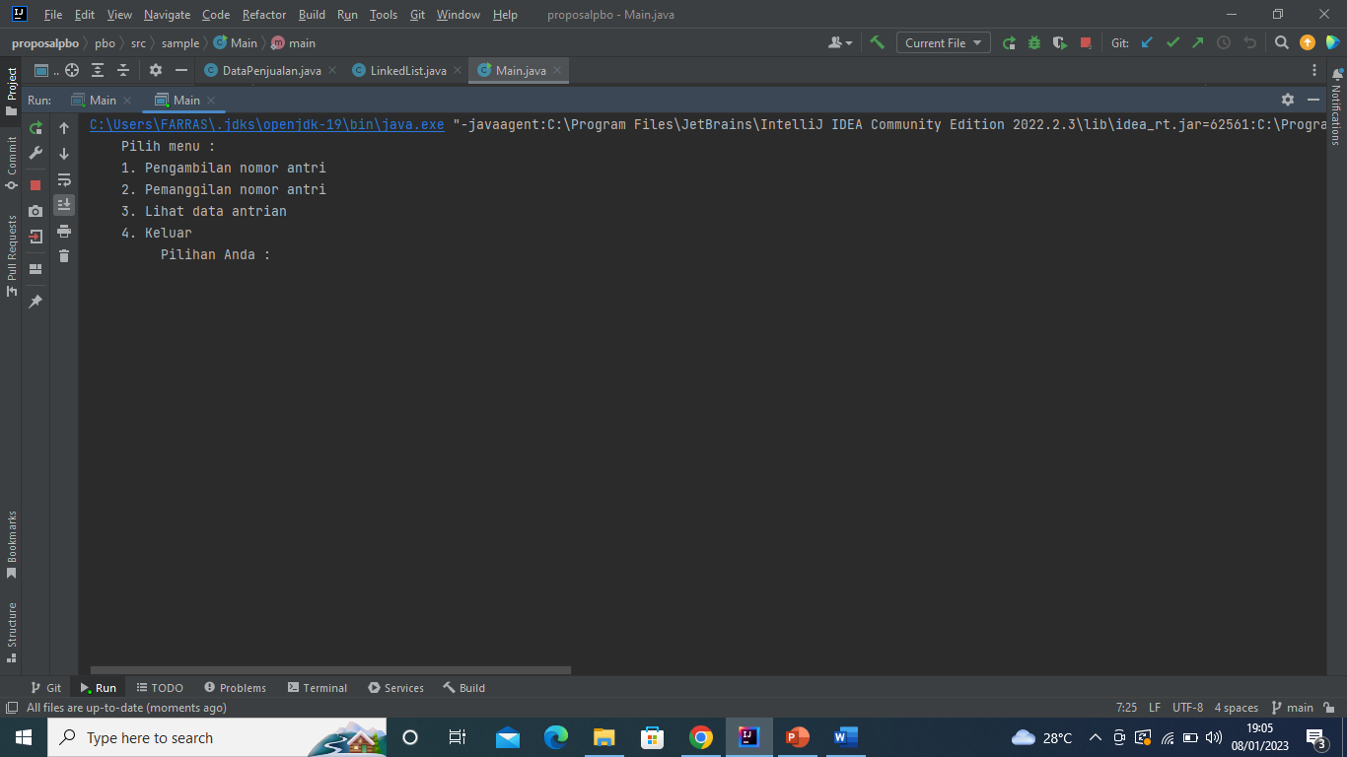
SCREENSHOT TAMPILAN OUTPUT

Slide 12
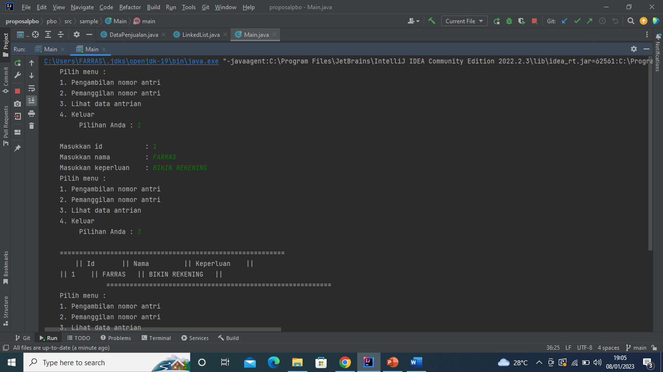
OUTPUT :

Slide 13
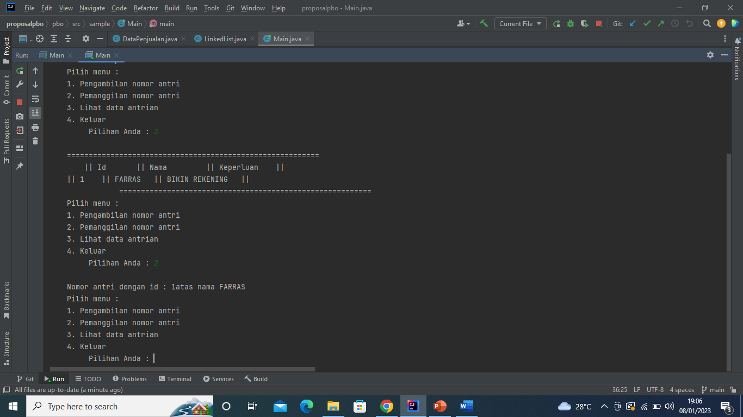
OUTPUT :

Slide 14
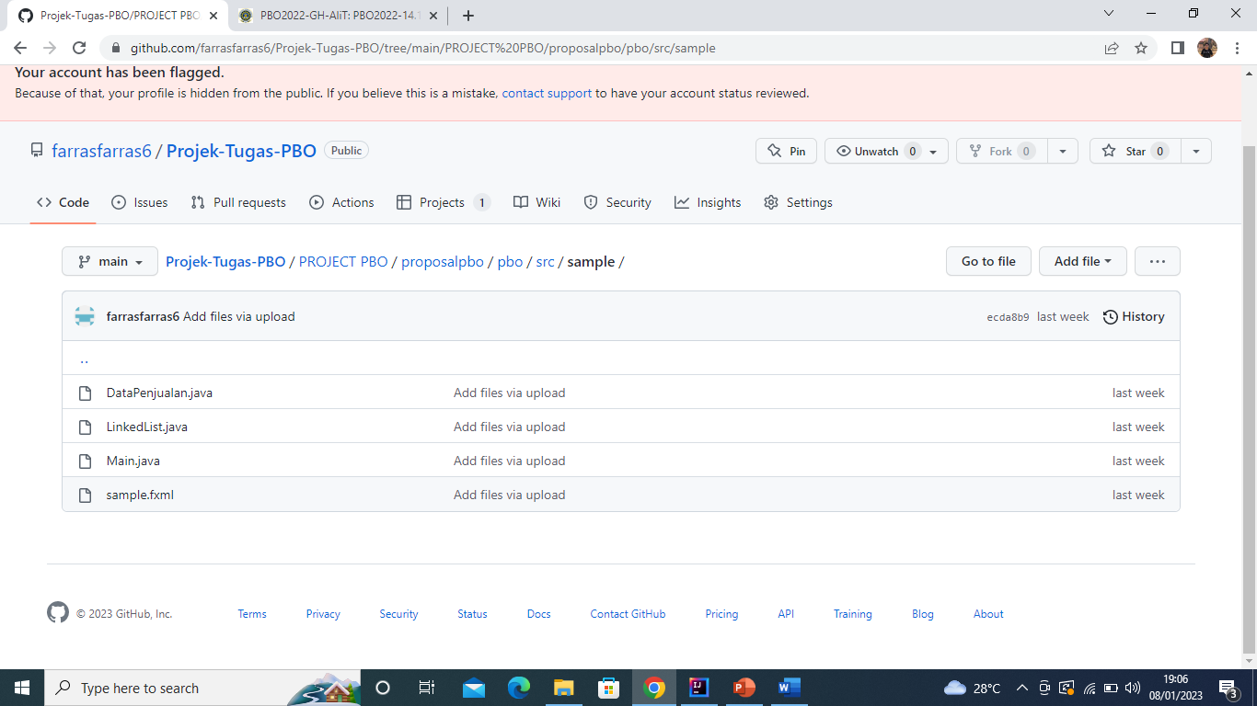
SCREENSHOT GITHUB

